Slide 1
Типовые схемы компоновок сборочно-сварочных цехов

Slide 2
Структура и компоновка участков сборочно-сварочного цеха зависит от:
серийности производства;
индивидуальных особенностей заданных сварных металлоизделий;
выбранных способов изготовления металлоизделий;
степени производственной связи основных (сборочно-сварочных) отделений и участков с другими производственными и вспомогательными отделениями цеха.

Slide 3
Обозначения:
I — склад металла;
II — кузнечно-прессовое отделение;
III — заготовительное отделение;
IV — промежуточный комплектовочный склад деталей;
V — отделение узловой сборки и сварки;
VI — отделение общей сборки и сварки;
VII — отделение покрытий и отделки продукции;
VIII —склад готовой продукции;
IX — административно-конторские, служебные и бытовые помещения;
X — пожарные проезды;
направления грузопотоков показаны стрелками.

Slide 4
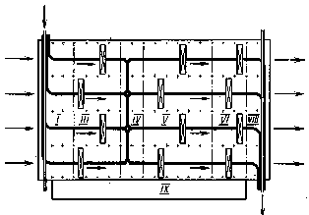
Цех с продольным направлением производственного потока

Slide 5
Направление производственного потока в цехе на всем его протяжении совпадает с направлением, заданным на плане завода.
Продольное перемещение обрабатываемого металла и изготовляемых деталей, сборочных единиц и изделий выполняется обычно мостовыми кранами, а поперечное (на складах) — электрокарами, автокарами либо тележками по рельсовым путям.
Специализация пролетов в заготовительном отделении осуществляется по группам сортамента обрабатываемого металла, а в отделениях узловой и общей сборки-сварки — по типоразмерам изготовляемых изделий.
Рекомендуется для изготовления различных несложных изделий преимущественно в серийном производстве в производстве единичном и массовом также несложных изделий.

Slide 6
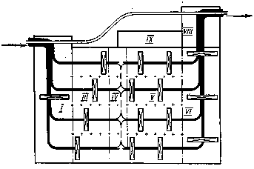
Цех со смешанным направлением производственного потока

Slide 7
Направление производственных потоков в отделениях заготовительном и узловой сборки-сварки совпадает, а в пролете общей сборки-сварки перпендикулярно направлению, заданному на плане завода.
Перемещения всех грузов в пролетах цеха выполняется мостовыми кранами и электрокарами.
Специализация пролетов заготовительного отделения осуществляется по группам сортамента обрабатываемого металла.
Размещение процессов изготовления сборочных единиц изделия по специализированным продольным пролетам отделения узловой сборки-сварки обусловлено расположением процесса общей сборки-сварки того же изделия в заключительном поперечном пролете цеха. При этом необходимо, чтобы изготовленные сборочные единицы изделия, выходя из продольных пролетов в поперечный, попадали точно на те рабочие места потока, где они требуются для включения их в процесс общей сборки-сварки изделия.
Рекомендуется для массового (реже крупносерийного) производства однотипных сложных изделий.

Slide 8
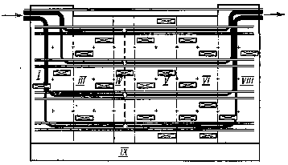
Цех с продольно-поперечным направлением производственного потока

Slide 9
Основное направление производственного потока в цехе на всем его протяжении совпадает с направлением, заданным на плане завода.
Продольные перемещения деталей, сборочных единиц и изделий в потоке осуществляются на вагонетках по рельсовым путям. Поперечные перемещения (подача деталей, сборочных единиц и изделий к манипуляторам, автоматам и другому высокопроизводительному оборудованию, обслуживающему несколько пролетов, а также возврат указанных деталей, сборочных единиц и изделий в исходный пролет) выполняется кран-балками (или кранами).
Рекомендуется для мелкосерийного и единичного производства тяжелых и громоздких изделий

Slide 10
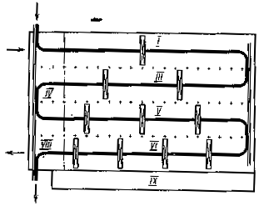
Цех с волновым направлением производственного потока

Slide 11
Направление производственного потока в цехе отклоняется от заданного (на плане завода) попеременно в противоположные стороны.
Продольное перемещение обрабатываемого металла и изготовляемых деталей, сборочных единиц и изделий выполняется обычно мостовыми кранами, а поперечное (на складах) — электрокарами, автокарами либо тележками по рельсовым путям.
Рекомендуется для единичного и мелкосерийного производства сравнительно сложных изделий, обусловливающих значительную протяженность производственных отделений цеха.

Slide 12
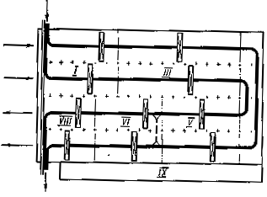
Цех с петлевым направлением производственного потока

Slide 13
Направление производственного потока в цехе отклоняется от заданного (на плане завода) в противоположную сторону только один раз.
Склады металла и готовой продукции располагаются рядом и обслуживаются одними путями для ввоза и вывоза.
Продольное перемещение обрабатываемого металла и изготовляемых деталей, сборочных единиц и изделий выполняется обычно мостовыми кранами, а поперечное (на складах) — электрокарами, автокарами либо тележками по рельсовым путям.
В отделении узловой сборки-сварки пролеты специализируются по изготовлению различных сборочных единиц выпускаемого изделия. Возможно применение кольцевой (замкнутой) системы конвейеров.
Рекомендуется для серийного и массового производства однотипных и относительно несложных изделий.

